Slide 1

КУРСОВАЯ РАБОТА по МДК.1.2 Прикладное программирование на тему: «Реализация бота выполняющего функции нажатия клавиш клавиатуры и мыши по алгоритму заданному пользователем»
Специальность 09.02.03 Программирование в компьютерных системах
МИНИСТЕРСТВО ОБРАЗОВАНИЯ И НАУКИ
РОССИЙСКОЙ ФЕДЕРАЦИИ
Федеральное государственное автономное
образовательное учреждение высшего образования
«Крымский федеральный университет имени В.И. Вернадского»
Таврический колледж
(структурное подразделение)
Обучающийся 3 курса группа 3ПКС10
Халевин Кирилл Александрович
Симферополь, 2018

Slide 2
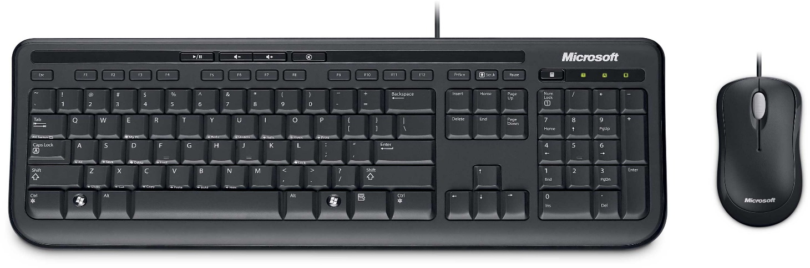


Федеральное государственное автономное образовательное учреждение высшего образования
«Крымский федеральный университет имени В.И. Вернадского»
Таврический колледж
(структурное подразделение)
Цель курсовой работы:
Создание бота, которого можно программировать без языков программирования и который будет выполнять нажатия клавиш мыши и клавиатуры, пока Вы не у компьютера.

Slide 3
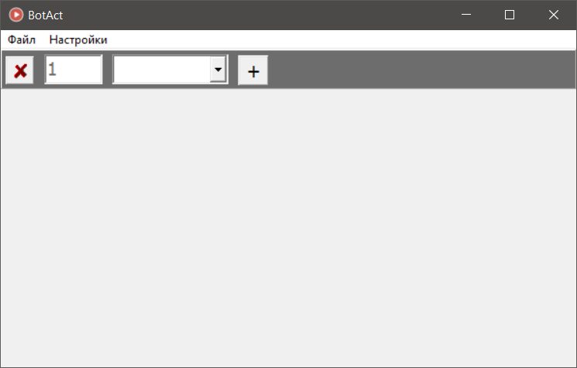
Федеральное государственное автономное образовательное учреждение высшего образования
«Крымский федеральный университет имени В.И. Вернадского»
Таврический колледж
(структурное подразделение)
Начальный вид программы при её запуске.

Slide 4
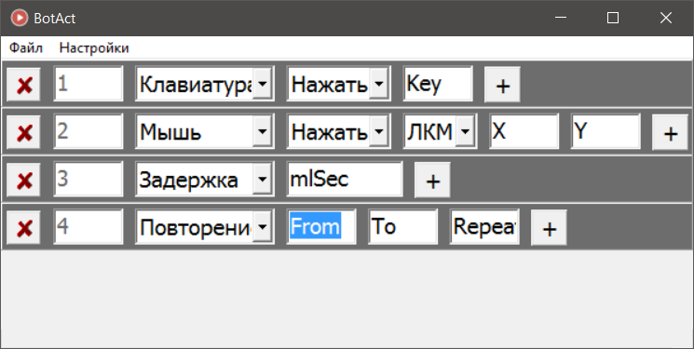
Федеральное государственное автономное образовательное учреждение высшего образования
«Крымский федеральный университет имени В.И. Вернадского»
Таврический колледж
(структурное подразделение)
Возможные действия:

Slide 5
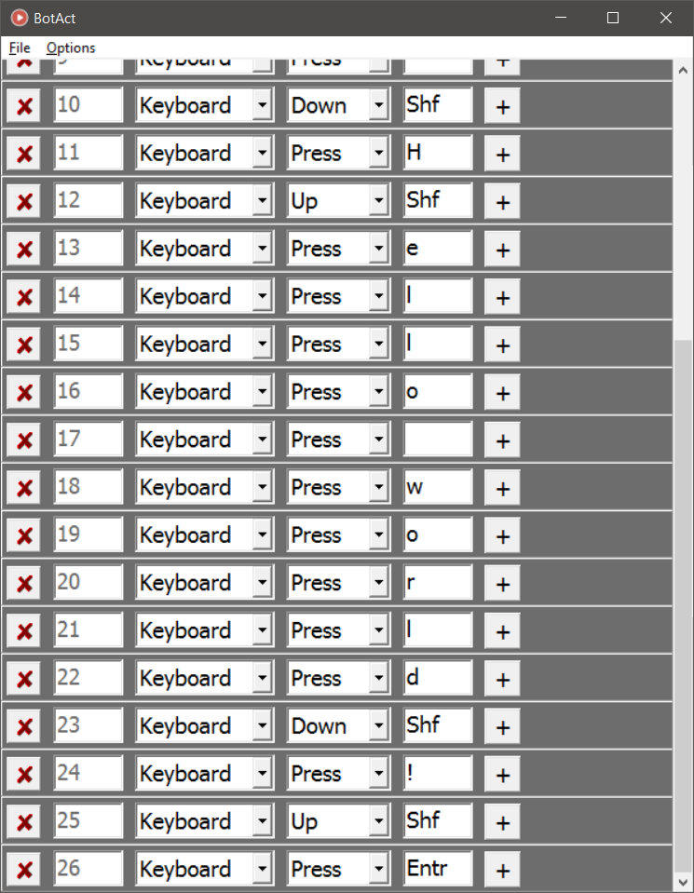
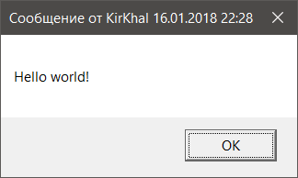
Федеральное государственное автономное образовательное учреждение высшего образования
«Крымский федеральный университет имени В.И. Вернадского»
Таврический колледж
(структурное подразделение)
Пример алгоритма, который набирает
На клавиатуре сообщение Hello world!

Slide 6
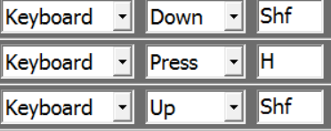
Федеральное государственное автономное образовательное учреждение высшего образования
«Крымский федеральный университет имени В.И. Вернадского»
Таврический колледж
(структурное подразделение)
0;1;16
0;0;72
0;2;16
0;0;69
0;0;76
0;0;76
0;0;79
0;0;32
0;0;87 - Так выглядит алгоритм набора Hello world!
0;0;79 в сохранённом виде.
0;0;82
0;0;76
0;0;68
0;1;16
0;0;49
0;2;16
0;0;13
Первая позиция - действие
Вторая позиция – событие
Третья позиция – код клавиши

Slide 7
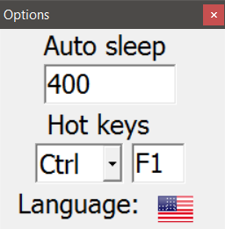
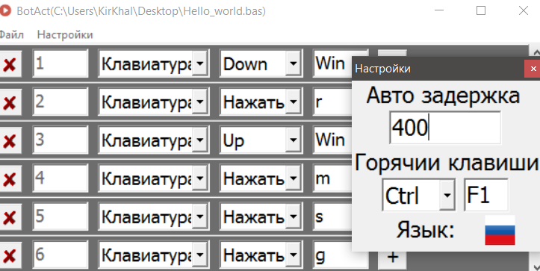
Федеральное государственное автономное образовательное учреждение высшего образования
«Крымский федеральный университет имени В.И. Вернадского»
Таврический колледж
(структурное подразделение)
В настройках можно поменять язык;
задать горячии клавиши и задать авто задержку.

Slide 8
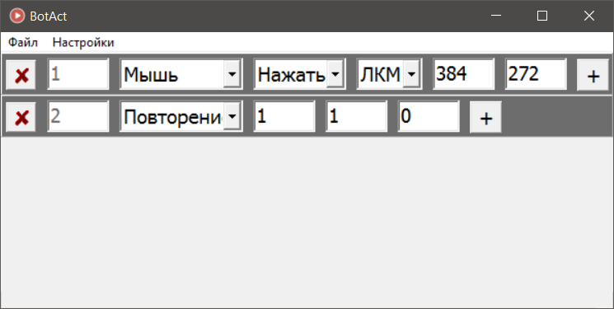
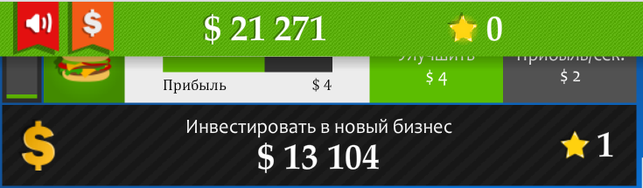

Федеральное государственное автономное образовательное учреждение высшего образования
«Крымский федеральный университет имени В.И. Вернадского»
Таврический колледж
(структурное подразделение)
В боте можно задать повторение.
И можно сделать бесконечный цикл
Задав число повторений - 0
Я поставил авто задержку на 15мс
и в игре где нужно кликать, я
секунд за 10 получил 21 тысячу
виртуальной валюты. В то время
как в секунду руками я набирал
Только 10 единиц
В 2100 раз меньше
чем накликал бот

Slide 9

Федеральное государственное автономное образовательное учреждение высшего образования
«Крымский федеральный университет имени В.И. Вернадского»
Таврический колледж
(структурное подразделение)
Моя программа развивает логическое мышление
Моя программа позволяет программировать. А любые инструменты
программирования одновременно ставят рамки и в то же время
фантазия даёт свободу и позволяет мыслить иначе. Тем самым она
развивает логическое мышление.

Slide 10

Федеральное государственное автономное образовательное учреждение высшего образования
«Крымский федеральный университет имени В.И. Вернадского»
Таврический колледж
(структурное подразделение)
Благодарю за внимание!

